Slide 1


SẢN XUẤT MŨ BẢO HIỂM
BÀI GIẢNG HUẤN LUYỆN AN TOÀN LAO ĐỘNG
BẢN QUYỀN THUỘC AN TOÀN NAM VIỆT

Slide 2
Một số vụ tai nạn trong nhà máy sản xuất mũ bảo hiểm
Trong ngành công nghiệp sản xuất mũ bảo hiểm, việc đảm bảo an toàn lao động là một ưu tiên hàng đầu:
Va chạm với máy ép nhiệt
Sử dụng máy cắt tự động gặp sự cố
Quy trình hàn có thể gây cháy nổ
Thiếu đào tạo an toàn

Slide 3
Tóm tắt bài học
1. An toàn vệ sinh lao động đối với nhân viên vận hành máy ép nhựa để tạo phần vỏ cho mũ bảo hiểm
2. An toàn vệ sinh lao động đối với nhân viên vận hành máy sơn vỏ cho mũ bảo hiểm
3. An toàn vệ sinh lao động đối với nhân viên lắp ráp các bộ phận để tạo thành mũ bảo hiểm thành phẩm
4. An toàn vệ sinh lao động đối với nhân viên kiểm tra chất lượng mũ bảo hiểm thành phẩm

Slide 4
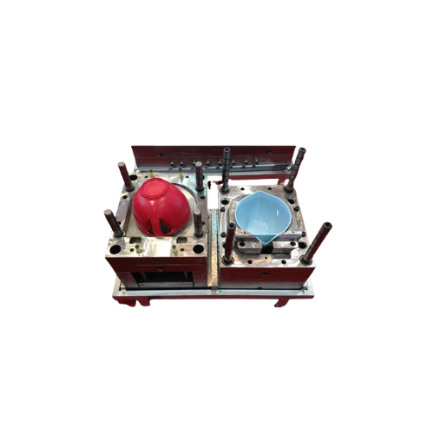
Vận hành máy ép nhựa để tạo phần vỏ cho mũ bảo hiểm
1. Đặc điểm công việc vận hành máy ép nhựa để tạo phần vỏ cho mũ bảo hiểm
Máy ép nhựa chơi một vai trò quan trọng trong quá trình sản xuất mũ bảo hiểm, đặc biệt là khi tạo ra phần vỏ bảo vệ. Công việc vận hành máy ép nhựa trong ngành sản xuất này đòi hỏi sự chuyên nghiệp và kỹ thuật cao.
Nhân viên vận hành máy cần có hiểu biết sâu sắc về loại nhựa cụ thể được sử dụng để tạo ra phần vỏ mũ, với khả năng đánh giá và kiểm soát chất lượng nguyên liệu.

Slide 5
Vận hành máy ép nhựa để tạo phần vỏ cho mũ bảo hiểm
2. Các dạng tai nạn trong quá trình vận hành máy ép nhựa để tạo phần vỏ cho mũ bảo hiểm
Quá trình vận hành máy ép nhựa trong sản xuất vỏ mũ bảo hiểm có thể đối mặt với nhiều rủi ro tai nạn. Một trong những nguy cơ phổ biến là tai nạn liên quan đến máy ép nhựa, bao gồm việc mất điều khiển của máy hoặc sự cố kỹ thuật.
Điều này có thể dẫn đến việc sản xuất mũ bảo hiểm không đạt chất lượng hoặc thậm chí làm suy giảm an toàn.

Slide 6
Vận hành máy ép nhựa để tạo phần vỏ cho mũ bảo hiểm
3. Nguyên nhân gây ra tai nạn khi vận hành máy ép nhựa để tạo phần vỏ cho mũ bảo hiểm
Tai nạn khi vận hành máy ép nhựa trong sản xuất vỏ mũ bảo hiểm có thể có nguồn gốc từ nhiều yếu tố. Một trong những nguyên nhân quan trọng là sự cố kỹ thuật, bao gồm việc hỏng hóc hoặc mất điều khiển của máy. Điều này có thể xuất phát từ thiết bị không được bảo dưỡng đúng cách hoặc lỗi kỹ thuật không phát hiện kịp thời.
Ngoài ra, người lao động có thể gặp khó khăn khi không hiểu rõ về quy trình vận hành hoặc không tuân thủ đúng các biện pháp an toàn. Sự thiếu hiểu biết và kỹ năng chuyên môn có thể dẫn đến việc điều chỉnh sai các tham số máy, như áp suất hay nhiệt độ, gây ra tai nạn.

Slide 7
Vận hành máy ép nhựa để tạo phần vỏ cho mũ bảo hiểm
4. Biện pháp phòng tránh tai nạn khi vận hành máy ép nhựa để tạo phần vỏ cho mũ bảo hiểm
Để giảm thiểu rủi ro tai nạn khi vận hành máy ép nhựa cho vỏ mũ bảo hiểm, việc thực hiện các biện pháp phòng tránh kết hợp với huấn luyện an toàn lao động là quan trọng.
Trước hết, việc đảm bảo máy ép nhựa được bảo dưỡng định kỳ và kiểm tra kỹ thuật là quan trọng để tránh sự cố kỹ thuật đột ngột.

Slide 8
Vận hành máy ép nhựa để tạo phần vỏ cho mũ bảo hiểm
5. Quy định an toàn lao động khi vận hành máy ép nhựa để tạo phần vỏ cho mũ bảo hiểm
Quy định an toàn lao động khi vận hành máy ép nhựa là chìa khóa quan trọng để đảm bảo môi trường làm việc an toàn và chất lượng sản phẩm. Nhân viên phải được đào tạo về quy tắc an toàn và tuân thủ đúng các biện pháp an toàn.
Quy định bao gồm việc sử dụng đầy đủ và đúng cách các thiết bị bảo hộ cá nhân, như kính bảo hộ và găng tay chống hóa chất. Việc này giúp bảo vệ nhân viên khỏi nguy cơ chất độc hại và tia nhiệt độ cao.

Slide 9
Vận hành máy ép nhựa để tạo phần vỏ cho mũ bảo hiểm
6. Xử lý tình huống tai nạn khẩn cấp khi vận hành máy ép nhựa để tạo phần vỏ cho mũ bảo hiểm
Trong trường hợp xảy ra tai nạn khẩn cấp khi vận hành máy ép nhựa, việc xử lý nhanh chóng và chính xác là quan trọng để đảm bảo an toàn cho nhân viên và ngăn chặn hậu quả tiêu cực cho sản xuất.
Đầu tiên và quan trọng nhất, nhân viên cần ngừng máy ngay lập tức để tránh tình trạng tồn đọng nguy hiểm.

Slide 10
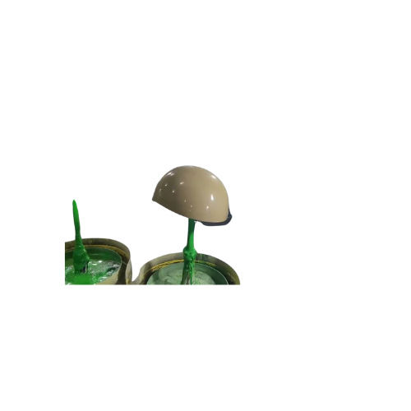
Vận hành máy sơn vỏ cho mũ bảo hiểm
1. Đặc điểm công việc vận hành máy sơn vỏ cho mũ bảo hiểm:
Trong quá trình vận hành máy sơn vỏ cho mũ bảo hiểm, có những đặc điểm chính cần được chú ý để đảm bảo hiệu suất và chất lượng sản phẩm.
Đầu tiên, quá trình chuẩn bị trước sơn là quan trọng. Các chuyên viên cần kiểm tra kỹ lưỡng bề mặt của mũ để đảm bảo không có bất kỳ dấu vết hoặc bụi bẩn nào có thể ảnh hưởng đến quá trình sơn.

Slide 11
Vận hành máy sơn vỏ cho mũ bảo hiểm
2. Các dạng tai nạn trong quá trình vận hành máy sơn vỏ cho mũ bảo hiểm:
Trong quá trình vận hành máy sơn vỏ cho mũ bảo hiểm, có thể xảy ra các dạng tai nạn mà nhân viên cần phải cảnh báo và phòng tránh.
Một trong những rủi ro phổ biến là tai nạn hóa chất, khi có khả năng rò rỉ hoặc mất kiểm soát về lượng sơn hoặc dung môi. Điều này có thể gây nguy hiểm cho nhân viên và ảnh hưởng đến chất lượng sản phẩm.

Slide 12
Vận hành máy sơn vỏ cho mũ bảo hiểm
3. Nguyên nhân gây ra tai nạn khi vận hành máy sơn vỏ cho mũ bảo hiểm
Nguyên nhân gây ra tai nạn trong quá trình vận hành máy sơn vỏ cho mũ bảo hiểm có thể bắt nguồn từ nhiều khía cạnh khác nhau.
Một trong những nguyên nhân chính là thiếu đào tạo an toàn cho nhân viên, khi họ không có đủ kiến thức về cách sử dụng và kiểm soát máy sơn. Điều này có thể dẫn đến sự cố do thao tác không đúng, gây nguy hiểm cho cả nhân viên và quá trình sản xuất.

Slide 13
Vận hành máy sơn vỏ cho mũ bảo hiểm
4. Biện pháp phòng tránh tai nạn khi vận hành máy sơn vỏ cho mũ bảo hiểm:
Để đảm bảo an toàn trong quá trình vận hành máy sơn vỏ cho mũ bảo hiểm, việc thực hiện biện pháp phòng tránh là không thể thiếu.
Một trong những quan trắc môi trường lao động quan trọng nhất là kiểm soát áp suất và nhiệt độ trong không gian làm việc. Sự theo dõi chặt chẽ và duy trì áp suất an toàn cũng như giữ cho nhiệt độ ổn định sẽ giảm thiểu rủi ro tai nạn do điều kiện môi trường.

Slide 14
Vận hành máy sơn vỏ cho mũ bảo hiểm
5. Quy định an toàn lao động khi vận hành máy sơn vỏ cho mũ bảo hiểm:
Quy định an toàn lao động khi vận hành máy sơn vỏ cho mũ bảo hiểm đóng vai trò quan trọng trong việc đảm bảo môi trường làm việc an toàn và hiệu quả.
Nhân viên cần tuân thủ các quy tắc về trang bị an toàn cá nhân, bao gồm mũ bảo hiểm, kính bảo hộ, và trang phục chống hóa chất để bảo vệ khỏi các tác động có thể gây hại từ sơn và dung môi.

Slide 15
Vận hành máy sơn vỏ cho mũ bảo hiểm
6. Xử lý tình huống tai nạn khẩn cấp khi vận hành máy sơn vỏ cho mũ bảo hiểm:
Trong trường hợp xảy ra tai nạn khẩn cấp khi vận hành máy sơn vỏ cho mũ bảo hiểm, nhân viên cần phải được đào tạo về cách xử lý tình huống một cách nhanh chóng và hiệu quả.
Đầu tiên, họ phải ngừng ngay công việc và thông báo về sự cố cho người quản lý và đồng nghiệp xung quanh.

Slide 16
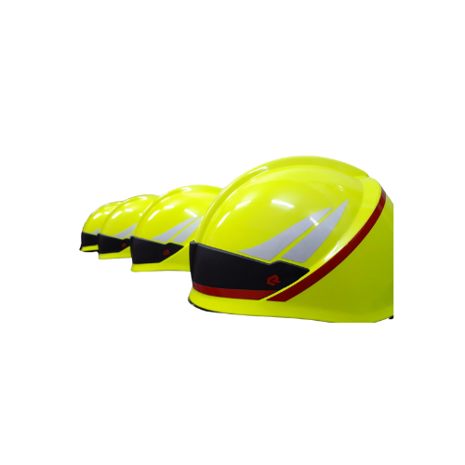
Lắp ráp các bộ phận để tạo thành mũ bảo hiểm thành phẩm
1. Đặc điểm công việc lắp ráp các bộ phận để tạo thành mũ bảo hiểm thành phẩm
Quy trình lắp ráp các bộ phận để tạo thành mũ bảo hiểm là một công việc đòi hỏi sự chuyên nghiệp và tỉ mỉ. Đầu tiên, các bộ phận như vỏ ngoài, lớp đệm và dây đeo được kiểm tra kỹ lưỡng để đảm bảo chất lượng.
Sau đó, công nhân sẽ bắt đầu quá trình lắp ráp, bắt đầu từ việc ghép nối vỏ ngoài với lớp đệm theo đúng thứ tự và vị trí được quy định.

Slide 17
Lắp ráp các bộ phận để tạo thành mũ bảo hiểm thành phẩm
2. Các dạng tai nạn trong quá trình lắp ráp các bộ phận để tạo thành mũ bảo hiểm thành phẩm
Trong quá trình lắp ráp các bộ phận để sản xuất mũ bảo hiểm, có khả năng xảy ra các tai nạn và sự cố.
Một số nguy cơ phổ biến bao gồm việc làm việc với các công cụ và máy móc mạnh mẽ, tiếp xúc với các chất liệu có thể gây hại, và khả năng chấn thương do việc xử lý bộ phận lớn và nặng.

Slide 18
Lắp ráp các bộ phận để tạo thành mũ bảo hiểm thành phẩm
3. Nguyên nhân gây ra tai nạn khi lắp ráp các bộ phận để tạo thành mũ bảo hiểm thành phẩm
Có nhiều nguyên nhân gây ra tai nạn trong quá trình lắp ráp các bộ phận để sản xuất mũ bảo hiểm.
Một trong những nguyên nhân quan trọng nhất là thiếu đào tạo và hiểu biết về an toàn lao động. Các công nhân cần phải được đào tạo đầy đủ về quy trình làm việc, sử dụng công cụ, và áp dụng biện pháp an toàn.

Slide 19
Lắp ráp các bộ phận để tạo thành mũ bảo hiểm thành phẩm
4. Biện pháp phòng tránh tai nạn khi lắp ráp các bộ phận để tạo thành mũ bảo hiểm thành phẩm
Để phòng tránh tai nạn trong quá trình lắp ráp mũ bảo hiểm, việc thực hiện các biện pháp an toàn là quan trọng.
Trước hết, đào tạo và giáo dục nhân viên về các quy tắc an toàn lào động và quy trình làm việc là chìa khóa quan trọng. Điều này bao gồm cả việc hướng dẫn cách sử dụng đúng công cụ và thiết bị bảo hộ cá nhân.

Slide 20
Lắp ráp các bộ phận để tạo thành mũ bảo hiểm thành phẩm
5. Quy định an toàn lao động khi lắp ráp các bộ phận để tạo thành mũ bảo hiểm thành phẩm
Quy định an toàn lao động khi lắp ráp mũ bảo hiểm là yếu tố quan trọng để đảm bảo môi trường làm việc an toàn và hiệu quả.
Các nhân viên cần được huấn luyện về việc sử dụng đúng thiết bị bảo hộ cá nhân và tuân thủ các quy tắc an toàn khi làm việc với máy móc và công cụ.

Slide 21
Lắp ráp các bộ phận để tạo thành mũ bảo hiểm thành phẩm
6. Xử lý tình huống tai nạn khẩn cấp khi lắp ráp các bộ phận để tạo thành mũ bảo hiểm thành phẩm
Xử lý tình huống tai nạn khẩn cấp là một phần quan trọng của quy trình an toàn khi lắp ráp mũ bảo hiểm. Nhân viên cần được đào tạo để đối mặt với mọi tình huống bất ngờ một cách chuyên nghiệp và hiệu quả.
Trong trường hợp xảy ra tai nạn, việc ngưng công việc ngay lập tức và thông báo về sự cố là quan trọng. Nhân viên cần biết cách sử dụng các thiết bị báo động khẩn cấp và gọi ngay số cứu thương nếu cần thiết.

Slide 22
Kiểm tra chất lượng mũ bảo hiểm thành phẩm
1. Đặc điểm công việc kiểm tra chất lượng mũ bảo hiểm thành phẩm:
Kiểm tra chất lượng mũ bảo hiểm là một quá trình quan trọng đảm bảo an toàn và hiệu suất của sản phẩm. Công việc này đòi hỏi sự chuyên nghiệp và độ chính xác cao từ các chuyên gia kiểm tra.
Trước hết, chúng ta cần xác định độ bền của vật liệu mũ bảo hiểm. Các chất liệu như polycarbonate hay fiberglass cần được kiểm tra về độ chống va đập và đàn hồi.

Slide 23
Kiểm tra chất lượng mũ bảo hiểm thành phẩm
2. Các dạng tai nạn trong quá trình kiểm tra chất lượng mũ bảo hiểm thành phẩm:
Trong quá trình kiểm tra chất lượng mũ bảo hiểm, có những rủi ro tiềm ẩn mà cần phải được đối mặt.
Một số tai nạn thường gặp bao gồm va đập mạnh khi thử nghiệm chống sốc. Điều này có thể dẫn đến hư hại không mong muốn trên mũ và làm giảm hiệu suất bảo vệ.

Slide 24
Kiểm tra chất lượng mũ bảo hiểm thành phẩm
3. Nguyên nhân gây ra tai nạn khi kiểm tra chất lượng mũ bảo hiểm thành phẩm:
Có một số nguyên nhân chủ yếu gây ra tai nạn trong quá trình kiểm tra chất lượng mũ bảo hiểm.
Một trong những nguyên nhân quan trọng là việc sử dụng thiết bị kiểm tra không đúng cách. Khi không tuân thủ đúng quy trình sử dụng, có thể xảy ra lỗi đo lường và kết quả kiểm tra không chính xác.

Slide 25
Kiểm tra chất lượng mũ bảo hiểm thành phẩm
4. Biện pháp phòng tránh tai nạn khi kiểm tra chất lượng mũ bảo hiểm thành phẩm:
Để giảm thiểu rủi ro tai nạn khi kiểm tra chất lượng mũ bảo hiểm, cần thực hiện một loạt biện pháp phòng tránh.
Trước hết, đảm bảo rằng mọi người tham gia vào quá trình kiểm tra đều được đào tạo về an toàn và hiểu rõ về quy trình làm việc. Kiến thức và kỹ năng đầy đủ giúp họ tự tin và chính xác khi thực hiện các bước kiểm tra.

Slide 26
Kiểm tra chất lượng mũ bảo hiểm thành phẩm
5. Quy định an toàn lao động khi kiểm tra chất lượng mũ bảo hiểm thành phẩm:
Trong quá trình kiểm tra chất lượng mũ bảo hiểm, quy định an toàn lao động là cực kỳ quan trọng để bảo vệ nhân viên và đảm bảo quá trình diễn ra một cách an toàn và hiệu quả. Tất cả nhân viên tham gia kiểm tra cần được đào tạo về an toàn lao động và hiểu rõ về các biện pháp bảo vệ cá nhân.
Việc đeo bảo hộ cá nhân là bắt buộc, bao gồm mũ an toàn, kính bảo hộ, và găng tay. Điều này giúp ngăn chặn nguy cơ chấn thương từ các vật dụng sắc nhọn hay các hóa chất có thể xuất hiện trong quá trình kiểm tra.

Slide 27
Kiểm tra chất lượng mũ bảo hiểm thành phẩm
6. Xử lý tình huống tai nạn khẩn cấp khi kiểm tra chất lượng mũ bảo hiểm thành phẩm:
Trong trường hợp xảy ra tai nạn khẩn cấp khi kiểm tra chất lượng mũ bảo hiểm, phản ứng nhanh chóng và chính xác là quan trọng để giảm thiểu hậu quả.
Đầu tiên, thông báo ngay lập tức về tai nạn cho tất cả nhân viên trong khu vực làm việc và yêu cầu họ rời bỏ khu vực an toàn.

Slide 28
Cảm ơn các bạn đã theo dõi
Mọi thắc mắc về bài giảng xin liên hệ với chúng tôi theo thông tin bên dưới:
CÔNG TY TNHH HUẤN LUYỆN AN TOÀN VÀ QUAN TRẮC MÔI TRƯỜNG NAM VIỆT (AN TOÀN NAM VIỆT)
Địa chỉ: Lầu 2, số 655 Đường Điện Biên Phủ, Phường 25, Quận Bình Thạnh, Thành phố Hồ Chí Minh, Việt Nam
Hotline 0908.111.791
Website https://antoannamviet.com/
Email: Lienhe@antoannamviet.com

